Slide 1
Circuite numerice
Parametrii circuitelor logice integrate
Circuite logice integrate TTL

Slide 2
Parametrii circuitelor logice integrate
Caracteristica statică de transfer
Marginile de imunitate la perturbaţiile statice
Capacitatea de încărcare a circuitelor logice
Timpul de propagare
Consumul de putere

Slide 3
Caracteristica statică de transfer
variaţia tensiunii de ieşire funcţie de tensiunea de intrare în curent continuu
nu se poate defini o valoare de tensiune unică pentru nivelul logic ‘1’, respectiv ‘0’
caracteristica de transfer nu este unică
caracteristica este cuprinsă între două curbe limită
fiecărei variabile de intrare sau de ieşire îi vor fi asociate două intervale (domenii, benzi) de tensiune: permise, şi respectiv garantate

Slide 4
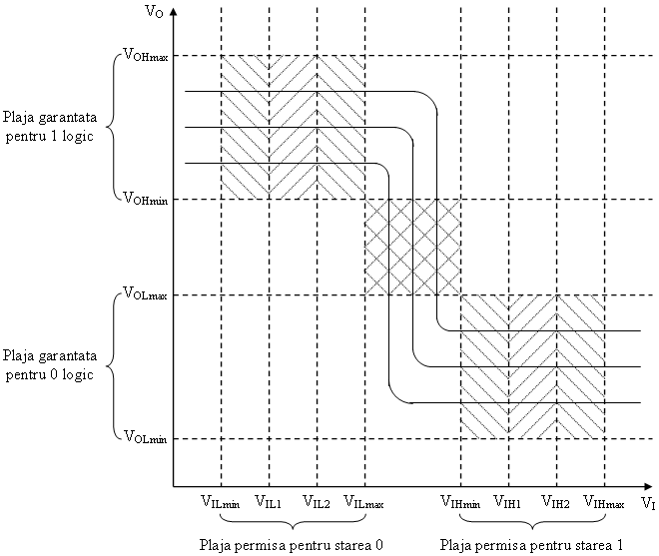
Caracteristica statica de transfer a unei porţi inversoare
patru plaje de tensiune
două de intrare
două de ieşire
determinate de 8 valori ale tensiunii de intrare şi ieşire

Slide 5
Valori semnificative ale tensiunii de intrare şi ieşire
V_{ILmin} - nivelul de tensiune minim pentru ‘0’ logic la intrare
V_{ILmax} - nivelul de tensiune maxim pentru ‘0’ logic la intrare
V_{IHmin} - nivelul de tensiune minim pentru ‘1’ logic la intrare
V_{IHmax} - nivelul de tensiune maxim pentru ‘1’ logic la intrare
V_{OLmin} - nivelul de tensiune minim pentru ‘0’ logic la ieşire
V_{OLmax} - nivelul de tensiune maxim pentru ‘0’ logic la ieşire
V_{OHmin} - nivelul de tensiune minim pentru ‘1’ logic la ieşire
V_{OHmax} - nivelul de tensiune maxim pentru ‘1’ logic la ieşire
Semnificatia indicilor
I - (input) intrare
O – (output), ieşire
L – (low), nivel logic ‘0’
H - (high), nivel logic ‘1’

Slide 6
Definirea zonelor de funcţionare
Un circuit logic va funcţiona corect, atât timp cât nivelele de tensiune aplicate la intrare se încadrează în plaja admisă
Nivelele de tensiune obţinute la ieşire se vor încadra în plaja garantată
Considerând că tensiunea de ieşire a unui circuit devine tensiune de intrare pentru un alt circuit, se pot definii cinci zone distincte de funcţionare:
  zona de funcţionare normală pentru nivelul ‘0’ si respectiv ‘1’
  zona de funcţionare în prezenţa semnalelor perturbatoare pentru nivelul ‘0’ si respectiv ‘1’
  zona de tranziţie

Slide 7
Zona de funcţionare normală (în absenţa semnalelor perturbatoare)
pentru nivelul inferior (L) al tensiunii de intrare, cuprinsă în intervalul V_{IL2} - V_{IL1}
pentru nivelul superior (H) al tensiunii de intrare, dată de intervalul V_{IH2} - V_{IH1}

Slide 8
Zona de funcţionare în prezenţa semnalelor perturbatoare
pentru nivelul inferior (L) al tensiunii de intrare, cuprinsă în intervalul V_{ILmax} – V_{ILmin}
pentru nivelul superior (H) al tensiunii de intrare, dată de intervalul V_{IHmax} - V_{IHmin}

Slide 9
Zona de tranziţie
pentru valori ale tensiunii de intrare cuprinse în intervalul V_{IHmin} – V_{ILmax}
corespunde tensiunilor de intrare care determină comutarea circuitului logic dintr-o stare stabilă în cealaltă

Slide 10
Marginile de imunitate la perturbaţiile statice
margine de zgomot
valoarea maximă a tensiunii perturbatoare, care însumată cu semnalul util aplicat la intrare, în cazul cel mai defavorabil, nu influenţează negativ nivelul de tensiune de la ieşire (comportarea circuitului)
marginea tipică (garantată) de imunitate la perturbaţii pentru o stare logică este diferenţa dintre nivelul de tensiune tipic (garantat) la ieşirea circuitului de comandă şi nivelul cel mai defavorabil al tensiunii pe care circuitul comandat îl mai acceptă la intrare, pentru menţinerea la ieşire a stării dorite

Slide 11
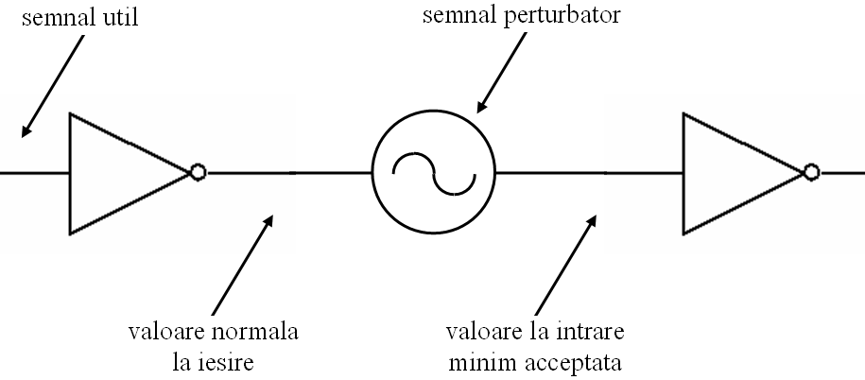
Marginiea de imunitate la perturbatii garantata de producator
Pentru starea logica ‘0’:
M_{L}=V_{ILmax}-V_{OLmax}
Pentru starea logica ‘1’:
M_{H}=V_{OHmin}-V_{IHmin}

Slide 12
Capacitatea de încărcare a circuitelor logice
Intrarea unui circuit logic constituie pentru circuitul care îl comandă o sarcină
Pentru ca un circuit logic să genereze la ieşire nivelele de tensiune garantate, este necesar să fie comandat cu un curent corespunzător la fiecare dintre intrările sale
Pentru a asigura interconectarea corectă a circuitelor logice dintr-un sistem va trebui să se ia în considerare curentul de ieşire a circuitului logic de comandă şi suma curenţilor de intrare corespuzatori circuitelor logice comandate

Slide 13
Capacitatea de încărcare a circuitelor logice
Definirea factorului de încărcare la intrare (FI – fan-in) şi a factorului de încărcare la ieşire (FO – fan-out), se face plecând de la valorile curenţilor corespunzători tensiunilor limită admise la intrare, respectiv tensiunilor limită garantate la ieşire, pentru cazul cel mai defavorabil: I_{IL}, I_{IH}, I_{OL} şi I_{OH}
În cadrul oricărei familii de circuite integrate se defineşte elementul fundamental (poarta fundamentală) al familiei, iar valorile caracteristice capacităţilor de încărcare ale celorlalte circuite se exprimă ca multipli ai caracteristicilor elementului de bază
FI al unei intrări este numărul N (N>1) de intrări standard cu care este echivalentă intrarea respectivă: FI=N.

Slide 14
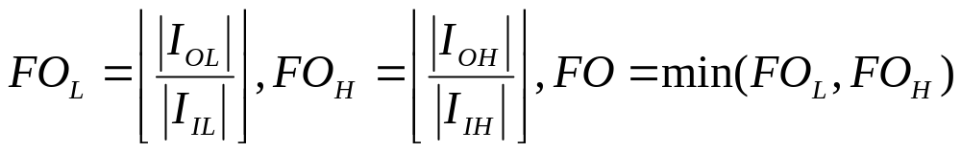
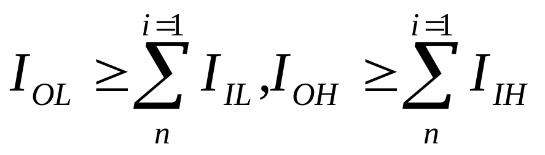
Capacitatea de încărcare a circuitelor logice
La interconectarea circuitelor logice dintr-o familie trebuiesc respectate următoarele relaţii corespunzătoare cazurilor de funcţionare cele mai defavorabile:

Slide 15
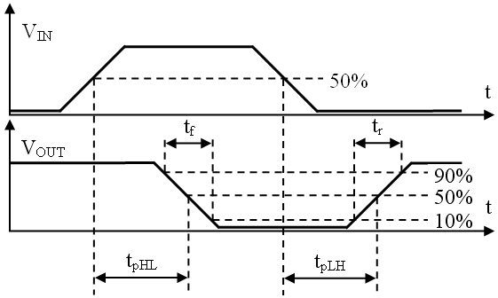
Timpul de propagare
Timpii de creştere (t_{r}) şi cădere (t_{f}) se definesc între 0.1 şi 0.9 din amplitudinea semnalului
Timpii de întârziere (propagare) (t_{pHL} si t_{pLH}) se definesc intre 0.5 din amplitudinea semnalului de intrare si 0.5 din amplitudinea semnalului de iesire
Timpul de propagare mediu se defineste cu ajutorul formulei: t_{pd}=(t_{pHL}+t_{pLH})/2
Timpii de întârziere se pot defini si cu ajutorul frecvenţei maxime de tact care reprezintă valoarea maximă a frecvenţei semnalului de intrare, conform unei secvenţe specificate

Slide 16
Consumul de putere
Caracterizat prin următorii parametri de catalog:
  tensiunea de alimentare (V_{CC});
  curenţii absorbiţi de circuit, când ieşirea este în starea ‘1’ logic (I_{CCH}), respectiv ‘0’ logic (I_{CCL});
  curentul de ieşire în scurtcircuit (I_{OS});
  puterea medie consumata (P_{m});

Slide 17
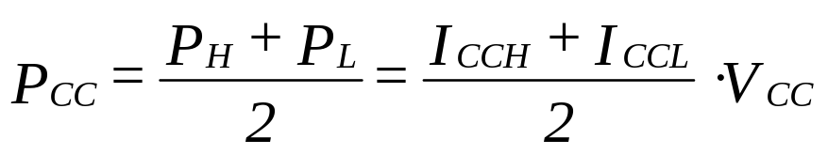
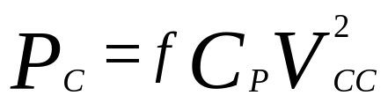
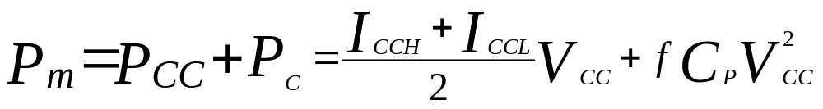
Puterea medie consumată in curent continuu
Puterea consumată in regim de comutaţie
Creşte datorită curentului necesar încărcării şi descărcării capacităţilor parazite de la ieşirea circuitului Cp
Puterea consumată suplimentar în regim de comutare se poate calcula cu relaţia:
f - frecvenţa de comutare a circuitului logic
Puterea totală consumată

Slide 18
Circuite logice integrate TTL
Prezentare generală
Seria standard TTL
  Poarta fundamentală TTL
  Descrierea circuitului
  Functionarea portii
  Parametrii porţii fundamentale TTL

Slide 19
Prezentare generală
TTL (Tranzistor-Tranzistor-Logic)
Mai multe serii de circuite dezvoltate prin compromisul între puterea disipată pe poartă şi timpul de propagare
Seria TTL normală sau standard, rapidă (H), de putere redusă (L), cu diode Schottky (S)

Slide 20
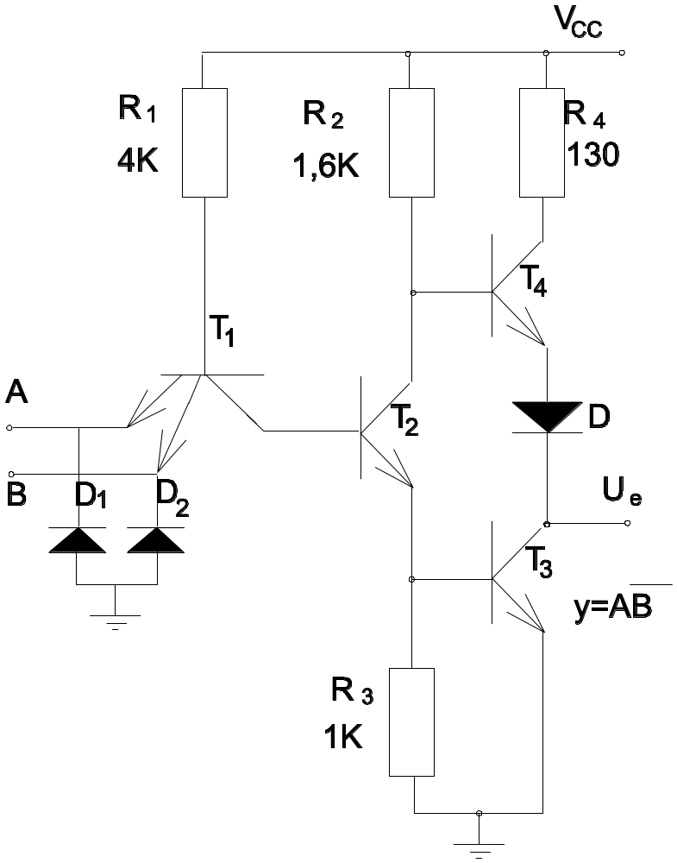
Poarta fundamentală TTL
Etajul de intrare
tranzistorul multiemitor T₁
diodele de limitare D₁ şi D₂
Comandă în contratimp
Tranzistorul T₂
Etajul de ieşire
tranzistoarele T₄ şi T₃
dioda D

Slide 21
Functionarea portii pentru o intrare “0” logic
T₁ saturat, potenţialul din colectorul T₁ scade, tranzistorul T₂ blocat
Potenţialul scăzut din emitorul T₂, blocheaza tranzistorul T₃
Potenţialul crescut din colectorul T₂, deschide tranzistorul T₄
U_{R2} mică, U_{BE(T4)}+U_{D}≈1,5V, U_{e}>3,4V corespunzătoare nivelului logic "1"

Slide 22
Functionarea portii pentru ambele intrari “1” logic
Joncţiunile bază-emitor ale tranzistorului T₁ polarizate invers, T₁ regiunea activă inversă
Joncţiunea bază-colector a tranzistorului T₁ şi joncţiunile bază-emitor ale tranzistoarelor T₂ şi T₃ formează un lanţ de diode polarizate direct prin rezistenţa R₁ de la plusul sursei de alimentare, T₂ şi T₃ saturate
T₄ blocat deoarece baza se află la un potenţial mai mic decât cel al emitorului, datorită diodei D
Ue=U_{CES(T3)} corespunzătoare nivelului logic "0"

Slide 23
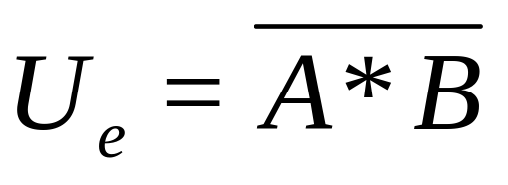
Tranzistoarele T₄ şi T₃ comuta în contratimp fapt care permite ca R₄ să fie mică (130Ω), rezultând o impedanţă de ieşire redusă si o constantă de timp mică pentru încărcarea/descărcarea capacităţilor parazite de la ieşire

Slide 24
Nivelele logice
V_{ILmax} = 0.8 V
V_{IHmin} = 2 V
V_{OLmax} = 0.4 V
V_{OHmin} = 2.4 V
V_{T} = 1.3V, tensiunea de prag, la care tensiunile de intrare şi de ieşire sunt egale

Slide 25
Marginea de zgomot
Valoare garantata
M_{L} = V_{ILmax} – V_{OLmax} = 0.8V – 0.4V = 0.4V
M_{H} = V_{OHmin} – V_{IHmin} = 2.4V – 2V = 0.4V
Valoare reala
M_{L} = V_{T} – V_{OL} = 1.3V – 0.2V = 1.1V
M_{H} = V_{OH} – V_{T} = 3.5V – 1.3V = 2.2V
Aceasta implică preferinţa ca starea logică de repaus a unui circuit logic să fie starea de '1' logic, iar comanda comutării să se facă cu un semnal 'activ zero', ce se modifică de la '1' logic la '0' logic

Slide 26
Curenţii de intrare şi de ieşire
Convenţional se stabileşte semnul pozitiv dacă poarta absoarbe curent şi semnul negativ dacă poarta genereaza curent
I_{IH} = 40 μA
I_{IL} = -1,6 mA
I_{OH} = -800 μA
I_{OL} = 16 mA

Slide 27
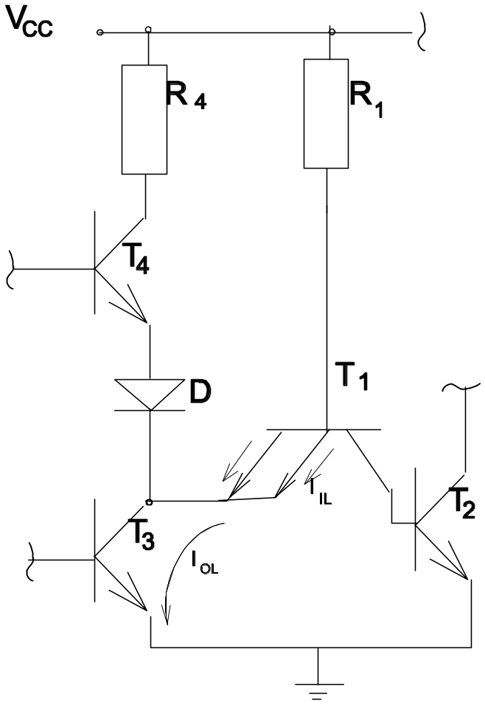
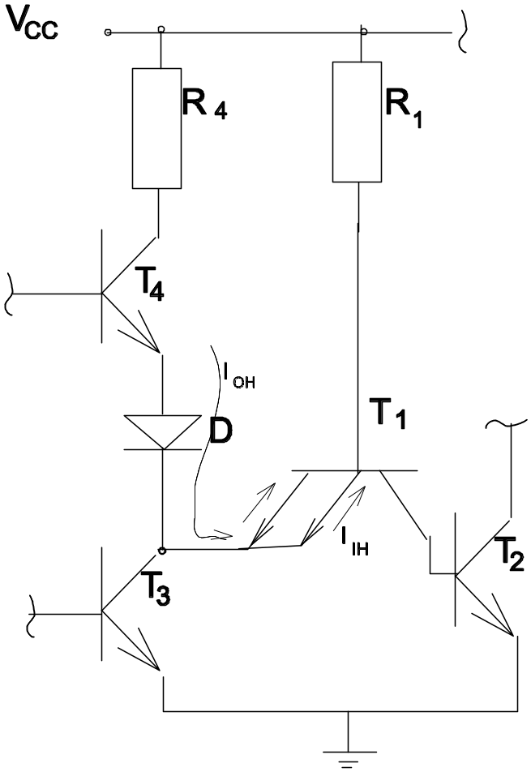
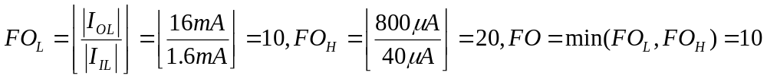
Factorul de încărcare
FI_{L} = 1, I_{IL} = - 1,6mA
FI_{H} = 1, I_{IH} = 40μA

Slide 28
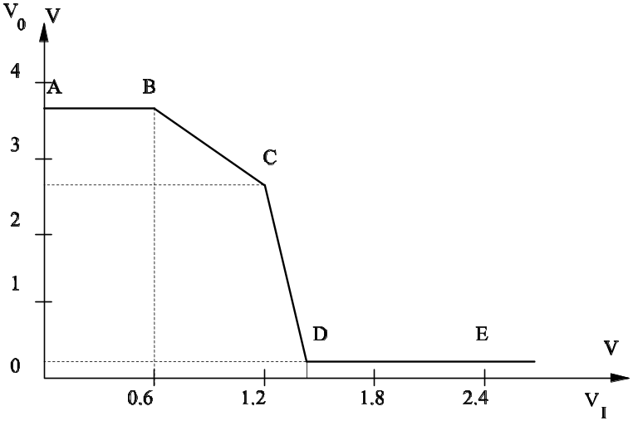
Caracteristica statică de transfer
0V<U_{i}<0,65V, T₁ saturat, T₂ blocat
U_{e} = V_{CC} - R₂∙I_{R2} - U_{BE(T4)} – V_{D}, U_{BE(T4)}=V_{D}=0,75V, I_{R2} ≈ I_{B(T4)} = I_{OH}/(ß_{N}+1), U_{e}=3,4V, segmentul AB.
0,65V<Ui<1,3V, T2 începe să conducă uşor, intrând în regiunea activă normală.
Amplificarea realizată pe porţiunea BC de tranzistorul T2 este α ≈ -R2/R3.
T4 repetor pe emitor, T3 blocat, dreapta BC.
1,3V<Ui<1,5V, T₃ începe să conducă, Ue scade mai rapid (dreapta CD).
T₂, T₄ şi T₃ conduc în regiunea activă normală. Creşte consumul de la sursa de alimentare.
1,5V<U_{i}<2,25V, T₄ blocat, T₃ saturat
Ue=U_{CEs(T3)} ≈ 0,2V, regiunea DE.

Slide 29
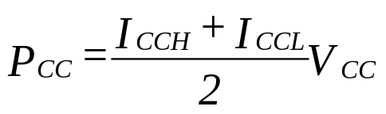
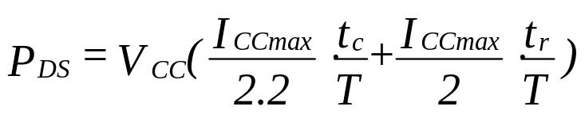
Puterea disipată
I_{CCH}=I_{R1}=(V_{CC}-V_{B(T1)})/R₁≈1mA
I_{CCL}=I_{E(T2)}=I_{C(T2)}+I_{B(T2)}=
=(V_{CC} - V_{C(T2)})/R₂+(V_{CC}-V_{B(T1)})/R₁≈3,3mA
P_{CC} ≈ 10mW
P_{C}=C_{p}V_{CC}²f
C_{p}=15pF; f=1MHz, P_{C}≈0,4mW
f=20MHz, P_{C}≈7,5mW
În afara celor două componente, se adaugă o componenta datorată conducţiei simultane al tranzistoarelor T₃ şi T₄. Surplusul de consum în regim dinamic, notat P_{DS} se calculează după formula:

Slide 30
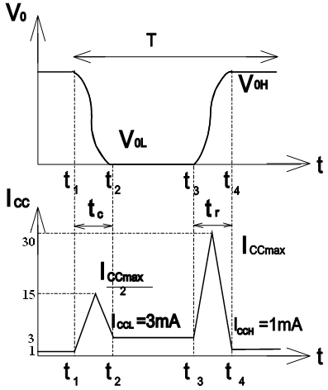

Slide 31
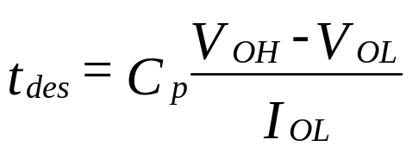
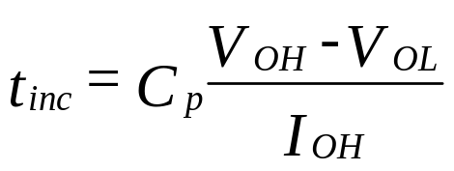
Timpul de propagare
Determinat de timpul de încărcare şi descărcare a capacităţii parazite de la ieşirea porţii şi de timpul de comutare a tranzistoarelor
t_{pHL} = t_{c1} + t_{des}
t_{pLH} = t_{c2} + t_{inc}
t_{pd} = (t_{pHL} + t_{pLH})/2
timpii de comutare ai tranzistoarelor t_{c1} = 5ns şi t_{c2} = 8ns
Timpii de încărcare/descărcare ai capacităţii parazite:
In formula pentru t_{inc}, se consideră curentul de scurt-circuit I_{OS}
Pentru o valoare I_{OS} = 18mA se obţine t_{inc} = 2.5ns
Valori teoretice: t_{pHL} = 8ns şi t_{pLH} = 10.5ns
Valori de catalog: t_{pHL} = 8ns şi t_{pLH} = 12ns, iar t_{pd} = 10ns

Slide 32
Parametru | Serie Standard H.Speed L.Power Schottky
V_{CC} [V] V_{IHmin} [V] V_{ILmax} [V] V_{OHmin} [V] V_{OLmax} [V] I_{IH} [mA] I_{IL} [mA] I_{OH} [mA] I_{OL} [mA] I_{CH} [mA] I_{CL} [mA] MZ_{H} [V] MZ_{L} [V] FE P_{C} [mW] t_{pLH} [ns] t_{pHL} [ns] t_{p} [ns] FC [pJ] Frecv. [MHz] | 5 5 5 5 2 2 2 2 0.8 0.8 0.7 0.8 2.4 2.4 2.4 2.7 0.4 0.4 0.3 0.5 0.04 0.05 0.01 0.05 1.6 2 0.18 2 0.8 1 0.2 1 16 20 3.6 20 1 2.5 0.11 2.5 3 6.5 0.3 5 0.4 0.4 0.4 0.7 0.4 0.4 0.4 0.3 10 10 20 10 10 22 1 19 12 6 35 3 8 6 31 3 10 6 33 3 100 132 33 57 35 50 3 125

Slide 33
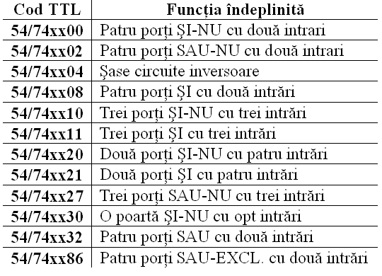

Slide 34
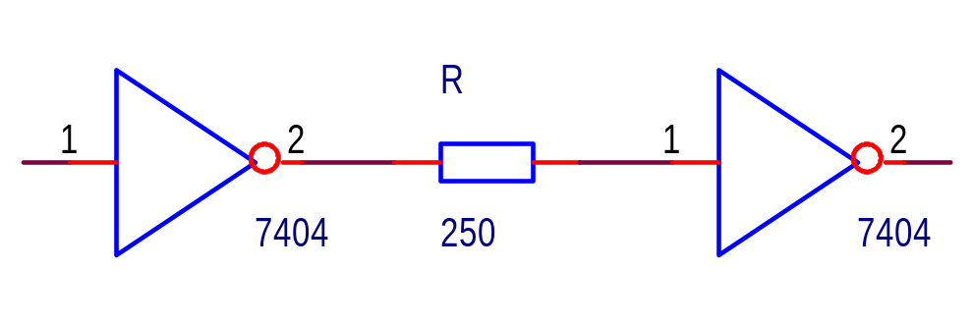
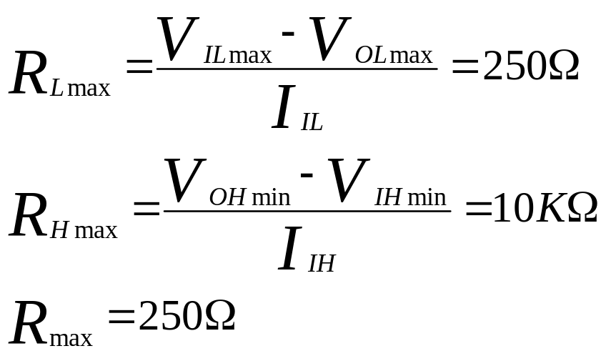
Probleme propuse
Sa se calculeze valoarea maxima a rezistentei care poate fi conectata intre doua porti TTL standard fara modificarea comportamentului circuitului. Cum afecteaza aceasta rezistenta marginea de zgomot?
Cresterea rezistentei determina diminuarea marginii de zgomot

Slide 35
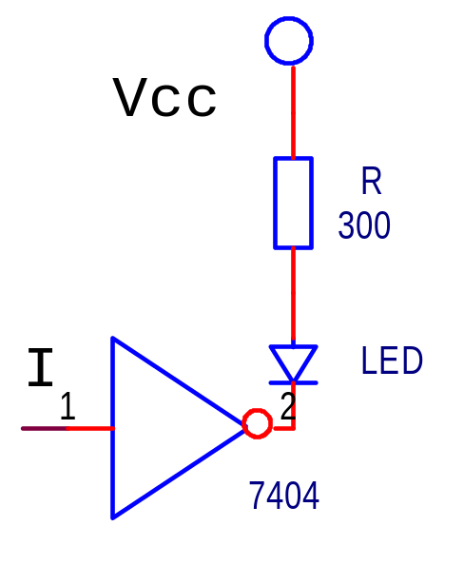
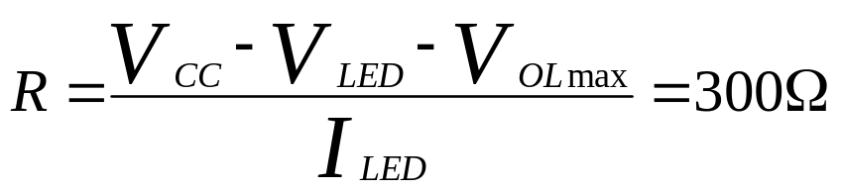
Sa se proiecteze un circuit care comanda un LED folosind o poarta SI-NU TTL standard. Pentru LED se considera urmatoarele valori: V_{LED}=1,6V si I_{LED}=10mA.
Daca I=‘0’ -> LED stins
Daca I=‘1’ -> LED aprins

Slide 36
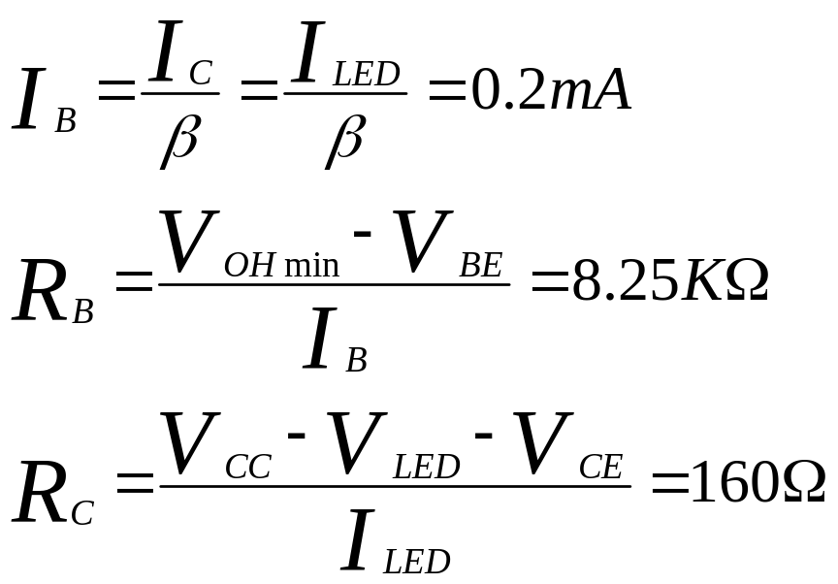
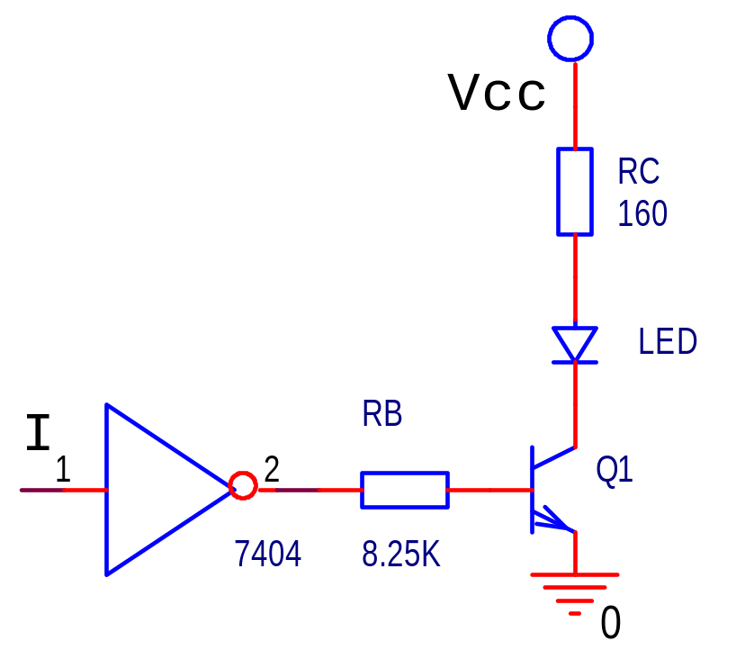
Sa se proiecteze un circuit care comanda un LED folosind o poarta SAU-NU TTL standard. Pentru LED se considera urmatoarele valori: V_{LED}=1,6V si I_{LED}=20mA. Pentru tranzistor se considera β=100.
Daca I=‘0’ -> Q₁ deschis -> LED aprins
Daca I=‘1’ -> Q₁ blocat -> LED stins

Slide 37
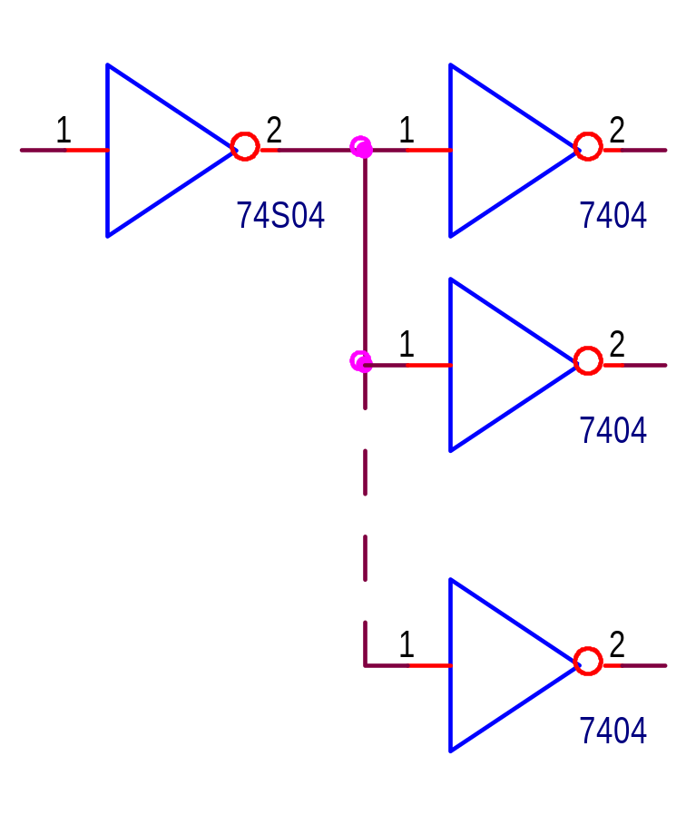

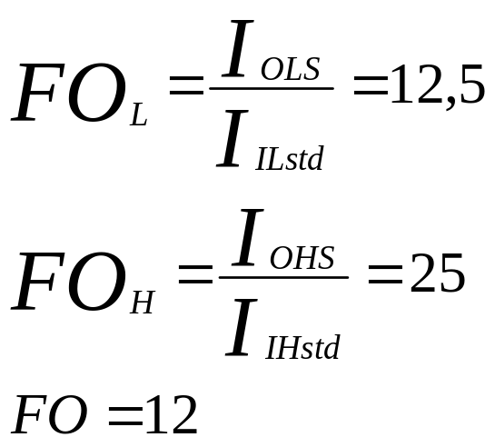
Probleme propuse
Cate porti TTL din seria 74 pot fi comandate cu o poarta TTL din seria 74S?

Slide 38
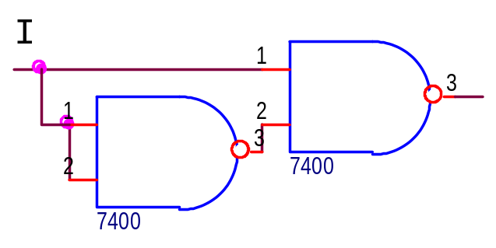
Sa se calculeze valoarea maxima a rezistentei care poate fi conectata intre doua porti TTL din seria 74L fara modificarea comportamentului circuitului.
Sa se calculeze valoarea maxima a rezistentei care poate fi conectata intre doua porti TTL din seria 74H fara modificarea comportamentului circuitului.
Cate porti TTL din seria 74H pot fi comandate cu o poarta TTL din seria 74L?
Sa se proiecteze folosind porti SI-NU un detector de fronturi pozitive.
Cum se modifica factorul de umplere la propagarea printr-o poarta SI-NU? Dar la propagarea prin doua porti SI-NU? Se considera semnalul de intrare avand o frecventa de 20MHz si un factor de umplere de ½.

